Slide 1
组合优化理论
Combinatorial
Optimization Theory
第六章 指派问题

Slide 2
第六章 指派问题
指派 问题（Assignment Problem , AP）是一种特
殊的线性规划问题，也属于 0-1 整数规划问题 . 在图
论中称为最佳匹配问题 （Optimal Matching）.
问题描述：有 n 项任务需要去完成，恰好有 n 个人可
以去完成这 n 项任务，而每个人完成各项任务的效率
是不同的，如果要求每人完成其中一项，且每项任务
只交给其中一人去完成，应如何分配，使总的效率最
高 .

Slide 3
§1 最大基数匹配问题
§2 指派问题
§3 指派问题的应用
§4 瓶颈分配问题

Slide 4
第六章 指派问题
x₁
y₁
§1 最大基数匹配问题
x₂
y₂
某公司有工作人员 x₁, x₂, …, x_{n},
他们去做 n 项工作 y₁, y₂,…, y_{n} ，每人会做其中的一项
或几项，要求每人至多做一项，每项工作至多由一人
来做，问能否每人都分配到一项会做的工作？
人员工作分配问题：
x₃
y₃
如果不
那么最多几人有会做的工作可做？且如何安排？
可用图和矩阵给出它的数学模型及求解方法 .

Slide 5
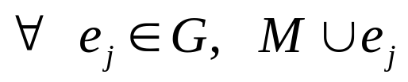
§1 最大基数匹配问题
Graph
Vertex
Edge
Definition 4.1
设图 G = ( V，E )
5、如果 M 是 一匹配，而对 不是 G
的匹配，则称 M 是G 的一个极大匹配 .
1、如果 ，且对 ， 与 无
公共顶点，则称边子集 M 是 G 的一个匹配；
2、M 中的每条边的两个顶点称为关于 M 是饱和的，
否则称为非饱和的；
Note: 最大匹配与极大匹配
的边数是不同的
x₁
y₁
3、G 中每个顶点都关于 M 是饱和的，则称 M 是 G 的
一个完备匹配；
x₂
y₂
4、如果 M 是 一匹配，而不存在其他匹配 M₁，使得
x₃
y₃
，则称 M 是 G 的最大（基数）匹配；

Slide 6
第六章 指派问题
x₁
y₁
6、如果 G 的顶点 V 可分
成两个满足如下条件的
子集 X ，Y ：
x₂
y₂
x₃
y₃
①
② 对 ，则与 e_{j}
关联的两个顶点分属 X
Y，
x₄
y₄
x₅
y₅
人员工作分配问题就是在
二部图中寻找最大匹配 .
称 G = ( X, Y, E )为二部
图或偶图 .

Slide 7
§1 最大基数匹配问题
x₁
y₁
在矩阵中寻找什么？
该问题也可用矩阵表示
称为独立元（素）
(二部图 G 的邻接矩阵)
x₂
y₂
如果 x_{i} 会做 y_{j}
x₃
y₃
否则
x₄
y₄
1
1
0
0
0
x₅
y₅
0
1
1
0
0
寻找最多的不同行不
同列的 1 元素.
0
1
0
0
1
0
0
1
0
0
0
0
1
1
1

Slide 8
第六章 指派问题
如何寻找？
礼让原则
×
从每行、每列中， 1
最少的行或列先取，一
样多时随意 .
×
×
×
×
×
×
遗憾的是
这是错的
×
×
×
×
×
×
×

Slide 9
§1 最大基数匹配问题
1965年匈牙利著名数学家 Edmonds 为之设计了命
名为“匈牙利算法”的有效算法，计算复杂性为 O( n ).
就二部图的邻接矩阵，先给出几个概念：
在第 i 行第 j 列上的 ① （1 被加圈）表示 x_{i} ( 或y_{j} )
已被分配，或该行（或列）已被分配 ；
此时，由于所在行和列的 1 元素不能再取，用 1 表示;
×
不同行不同列的 ①，称为 A 的一个分配，用 M 表示;

Slide 10
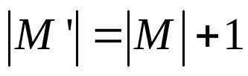
第六章 指派问题
交互链、可增广链
可在图 G 中描述
设 M 为已知分配， x_{i} 未被
×
√
√
分配，而该行没有1，则 x_{i} 不能
被分配；若有1，选择一个1(a_{ij}),
如果第 j 列没有加圈 1，则对该
1 加圈，得到一新的分配 M′,
×
√
×
把可增广链中的加圈1与没圈的1 ，互换标记，
得到一新的分配 M′,有 .
有 ，
如果有加圈1（a_{i1j}），则对a_{ij},a_{i1j}打√,
且划去第 j 列，
再看第 i₁ 行有否没有被划去的1，
没有，
结束；
有，再重复上述过程，直至不能继续为止 .
上述过程称之为增广过程 .
如果在交互链
中，最后得到的是无圈 1 ，则称该交互链为可增广链 .
这时所得序列，称为关于 M 的交互链 .

Slide 11
§1 最大基数匹配问题
Theorem 4.1 ( Berge ,1957 )
M 是 A 的最大分配的充要条件是不存在可增广链 .
匈牙利算法：
proof
Step 1
设 S 为未被 M 分配的行
集合；
任给一初始分配 M ，
对图 G 的最大匹配，结论也成立
Step 2
如果 ，则此时已得到最大分配 ，
End
否则，取 ；
Step 3
如果存在，则进行增
广；
寻找 x_{i} 出发的可增广链，
且令
Go to Step 2;
否则
x_{i} 不能被分配，
令
Go to Step 2;

Slide 12
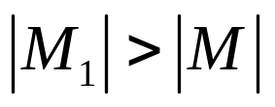
Theorem 4.1 的证明
Proof :
必要性：
若 M 是 A 的最大分配，显然 A 中
无关于 M 的可增广链，不然 M 还可以增广成独立元
更多的分配，与 M 是最大分配相违；
由于 ，所以在所有的交互链中，必有
一条链属于 M₁ 的 1 多于属于 M 的 1 ，且以 M₁ 的
1 出发、结束，这是关于 M 的可增广链 . 与 条件
矛盾 .
充分性：
反证，若 M 不是最大分配，
则存在分配 M₁,
证毕
作
由于 M₂ 是由 M，M₁ 中非公共部
分组成，而 M , M₁ 都是分配，所以
√
√
√
√
√
从 M₂ 的任一 1 出发，按交互链得到
方法，得到的链必是 M, M₁ 中的1 交
替出现 .
√
√
√
√
√
√

Slide 13
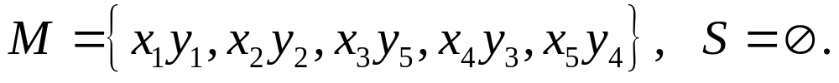
第六章 指派问题
Example 1
求 G 的最大匹配，
G 的邻接矩阵如右所示：
√
√
√
√
√
Solution:
不妨设初始匹配
√
√
√
√
√
取 x₃，从x₃y₂ 出发，
从 x₅y₄ 出发，
得一增广链：
因 y₄ 未被分配，所以对 x₅y₄ 加圈，得：
增广得：
取 x₄，
得一增广链：
所以，M 是最大匹配，且是完备匹配.
增广得：
取 x₅，从x₅y₃ 出发，
得一交互链，但不是增广链 .

Slide 14
§2 指派问题
可以是 max 、min
先考察 min
§2 指派问题
在第一节的人员工作安排问题中，分配工作时，
只考虑人员有工作做 . 但事实上，由于工作的性质和
个人的特长不同，在完成不同的任务时，其效益是不
同的（成本、时间、利润、费用 etc.）.
设有 n 个人员去完成 n 项任务，第 i 人完成第 j 项
任务的效益为 ，要求每人完成且仅完成一项，
问如何分配，使完成 n 项任务的总效益最佳 .
称 C = (c_{ij})_{n×n} 为效益矩阵.

Slide 15
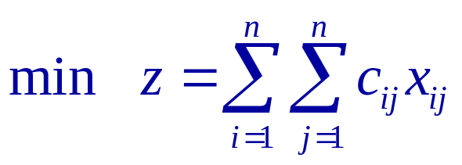
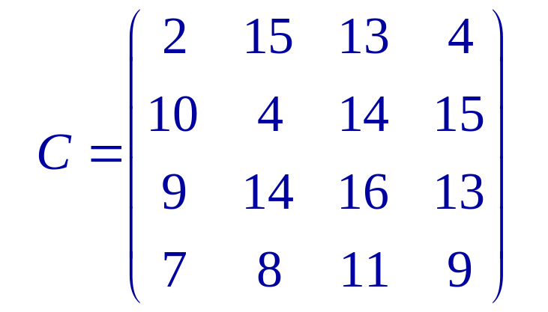
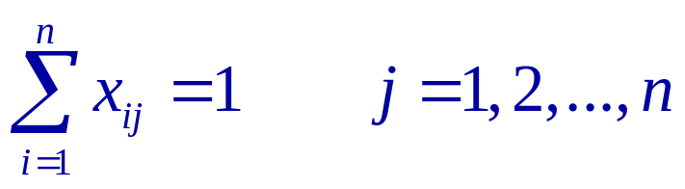
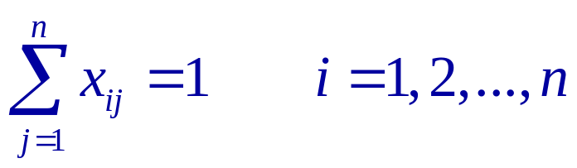
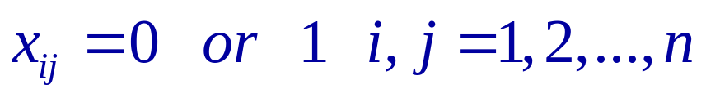
第六章 指派问题
任务 人员 | E | J | G | R
A | 2 | 15 | 13 | 4
B | 10 | 4 | 14 | 15
C | 9 | 14 | 16 | 13
D | 7 | 8 | 11 | 9
Example 2
有一份中文说
明书需要译成英、日、德、
俄四种语言，分别记为 E、
J、G、R . 现有 A、B、C、
D 四人，他们将中文翻译
成不同语言所需时间如表,
s.t.
问应分配何人去完成何任
务（一人完成一项任务），使所需总时间最少？
Solution:
当分配第 i 人完成第 j 项任务
设
否则

Slide 16
§2 指派问题
任务 人员 | E | J | G | R
A | 2 | 15 | 13 | 4
B | 10 | 4 | 14 | 15
C | 9 | 14 | 16 | 13
D | 7 | 8 | 11 | 9
任务 人员 | E | J | G | R | a_{i}
A | 2 | 15 | 13 | 4 | 1
B | 10 | 4 | 14 | 15 | 1
C | 9 | 14 | 16 | 13 | 1
D | 7 | 8 | 11 | 9 | 1
b_{j} | 1 | 1 | 1 | 1
显然，这是一个 0-1
规划问题，
也是一个
特殊的运输问题 .
所以,分配问题可用
解IP 问题方法（如：分
支定界法), 或解运输问
题的表上作业法.
由于算法引用了匈牙利数学家 König 的结论,
所以，该算法也称为匈牙利算法 .
但是，1、IP 是 NP-C 问题；
2、有基变量 2n-1 个，而有 n-1 个为零，高度退化 .
1955年，Kuhn-Munkras 提出了解AP 的算法，将求
AP 转化为求完备匹配问题，其计算复杂性为 O(n³) .

Slide 17
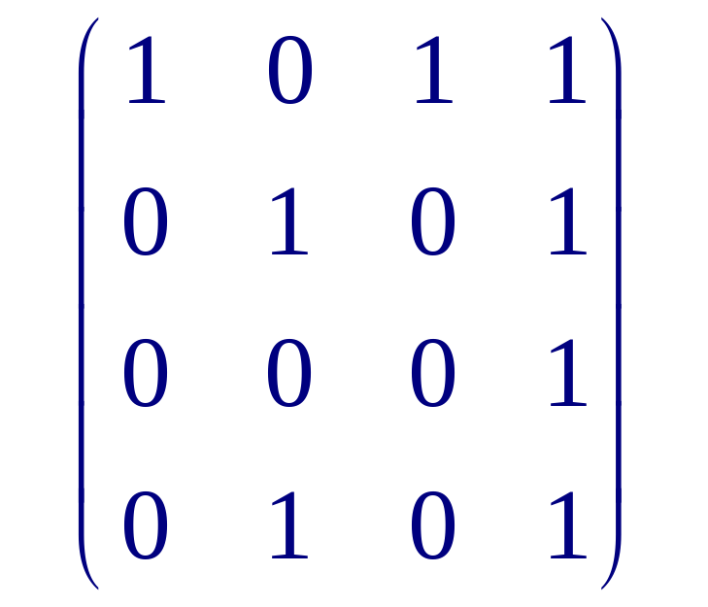
第六章 指派问题
x₁
y₁
图 G = ( V，E ) ，
一个顶点在 C 中，称 C 为 G 的一
个点（对边的）覆盖 .
Definition 4.2
点集 若 G 中每条边至少有
x₂
y₂
x₃
y₃
点数最少的点覆盖 C 称为 G 的最小点覆盖 .
x₄
y₄
监测点的设置等是最小点覆盖的应用 .
点覆盖在二部图 G 的邻接矩阵上如何表示？
Theorem 4.2 ( König ,1931 )
二部图 G = ( X，Y，E ) ，M 为最大匹配，C 为最
小点覆盖，则有
Proof

Slide 18
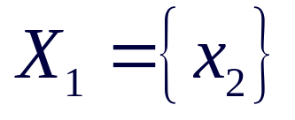
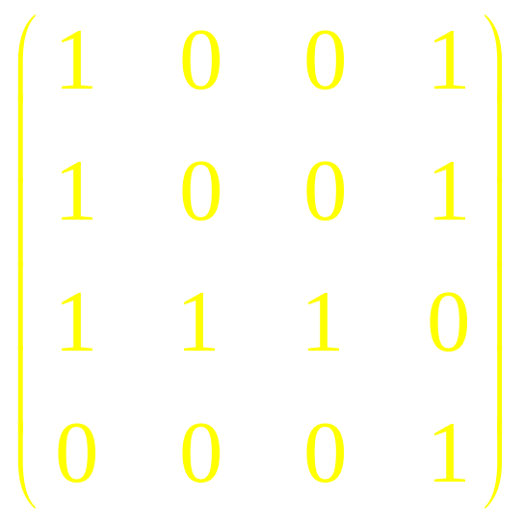
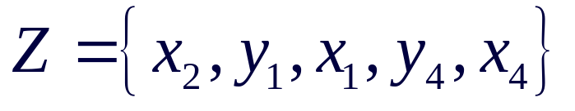
Theorem 4.2 的证明
表示 S 中的行的所有 1 对应的列
Proof :
显然，若 ，
则
若 ，
设 X₁为在 M 中没有独立元的行的集合 .
令 Z 是 X₁ 中行出发的关于 M
的交互链上的所有点，
如右
记
则
如右
取
则 B 是 A 的一个覆盖，
如果不是，则有 1 元素行在S
列在 Y-T 中，这与 矛盾.
显然
而 ，
所以 B 是最小覆盖 .
证毕

Slide 19
§2 指派问题
显然，Ex . 2 的可行解可
用一个 0-1 矩阵表示 .
表示：
因此，求解指派问题可在效益矩阵上进行 .
Theorem 4.3
如果从效益矩阵 (c_{ij}) 的第 i 行中每个元
素减去 a 和第 j 列中每个元素加上 b ，得到一个新的效
益矩阵 .
则以 为新的目标函数与原目标函数的
指派问题最优解相同 .

Slide 20
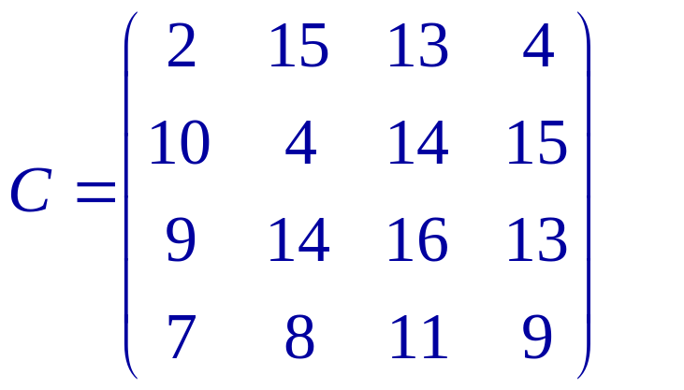
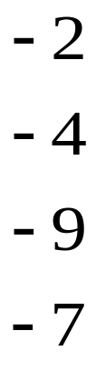
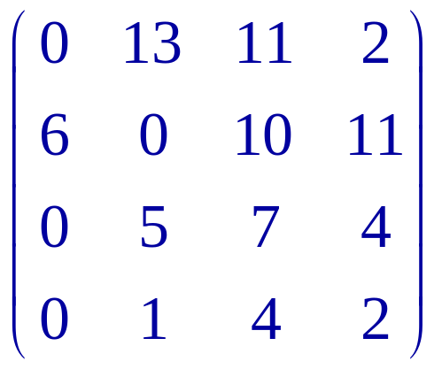
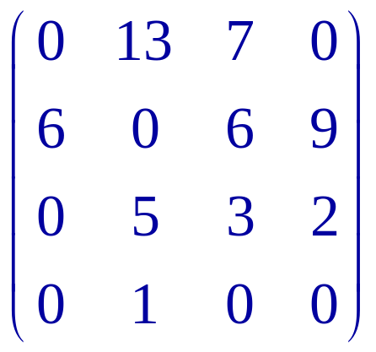

第六章 指派问题
匈牙利算法：
Step 1
使效益矩阵各行各列出现零元素；
具体：从效益矩阵的每行各元素减去该行最小元素；
再从所得矩阵的每列各元素减去该列最小元素 .
称各行各列所减的数值之总和为缩减量，记为 S .
S = 2+4+9+7+4+2 = 28

Slide 21
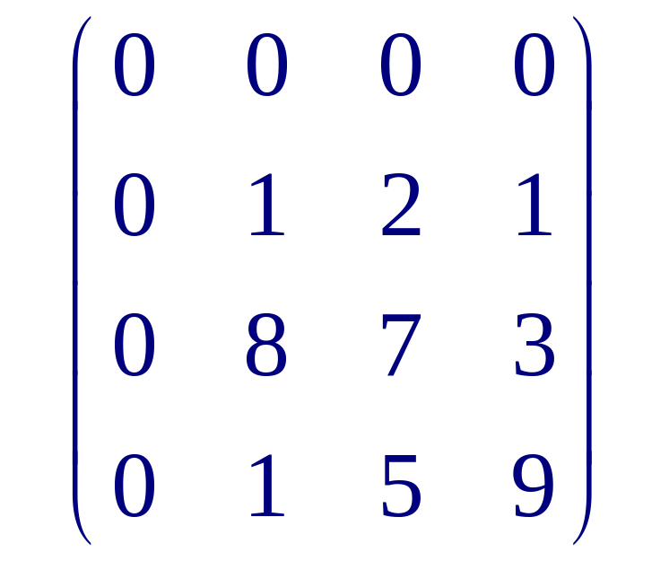
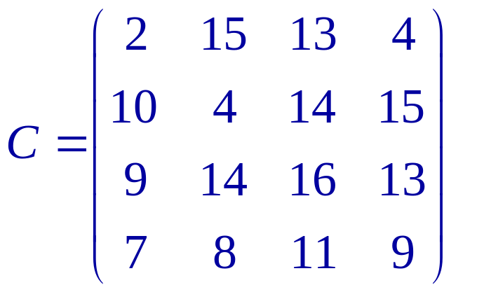
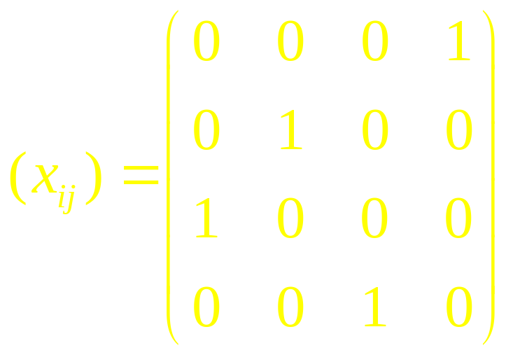

§2 指派问题
Step 2
试寻求最优解；
用上节的求最大匹配的算法 .
这时得到最大匹配 M .
每行每列有零元素，能保证有 n 个独立零元素吗？
如果 ，则已得到最优解；
即
如果 ， 则 go to step 3 ；
28 = S

Slide 22
第六章 指派问题
Step 3
作缩减后的效益矩阵的最小覆盖；
具体：a、对没有 0 的行打 √ ；
b、对已打 √ 的行中所有含 0 元素的列打 √；
c、对打 √ 的列上有 0 的行打 √；
d、重复 b、c ，直到得不出新的打 √ 的行列
为止；
e、对打 √ 的列画纵线，没打 √ 行画横线 .
这就得到最小覆盖 .

Slide 23
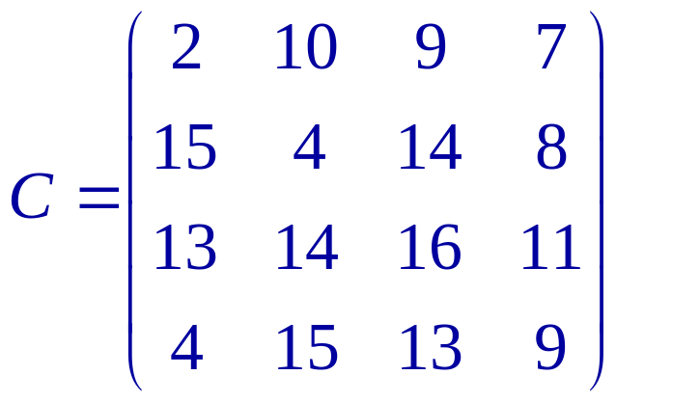
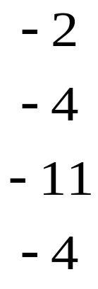
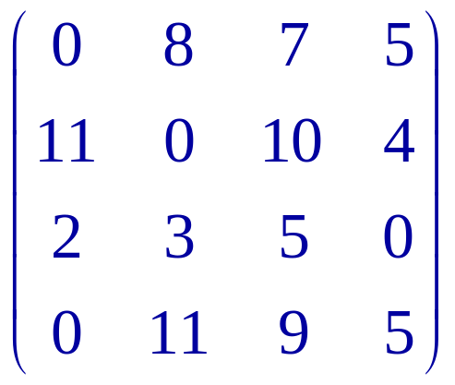
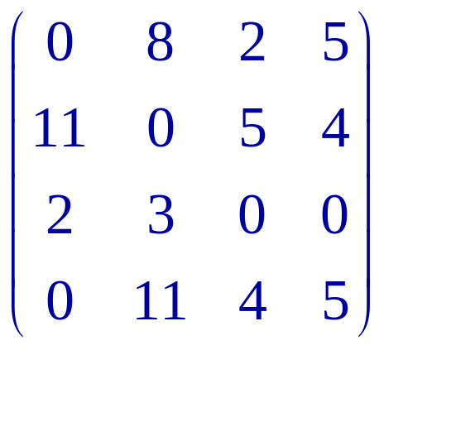

§2 指派问题
Example 3
求效益矩阵为 C 的最小指派 .
Solution:
√
√
√
此时， .
缩减量 S₁ = 26

Slide 24
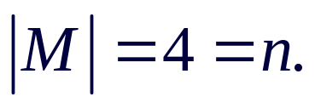
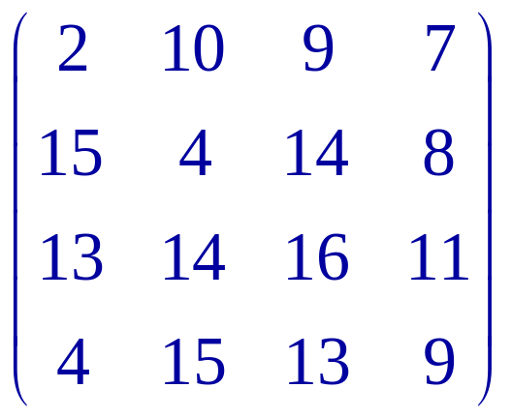
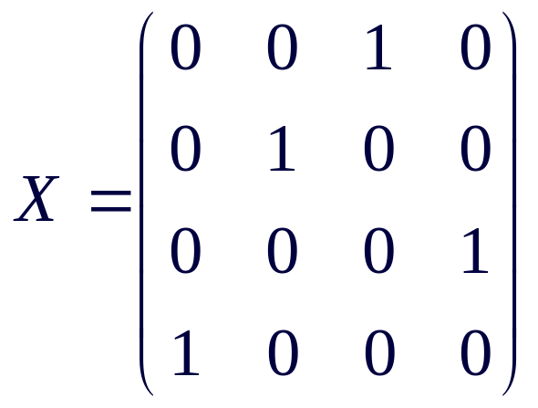
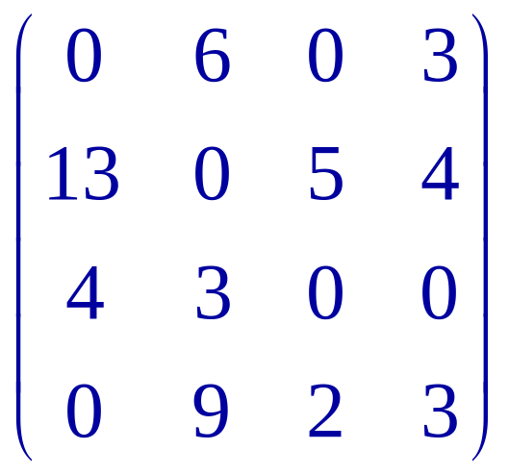
第六章 指派问题
本例 k = 2
此时，
Step 4
增加零元素
所以最优解为
具体：a、求出未被直线覆盖的元素中的最小值 k ；
b、对打 √ 的行减去 k ，打 √ 的列加上 k ，
零元素是增加吗？
z_{min} =
S₁ + S₂ = 26 + 2 = 28
28
go to step 2 .
缩减量为S₂ = 2+ 2 - 2 = 2
√
-2
显然，在直线下
增加零元素是不增加独立零的
√
-2
√
+2

Slide 25
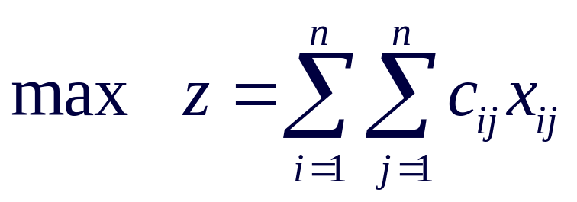
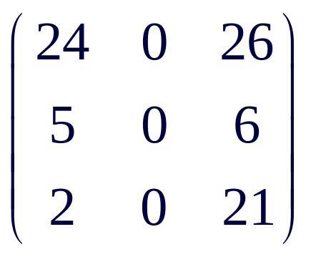
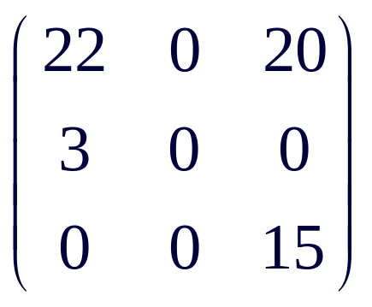
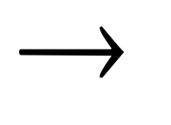
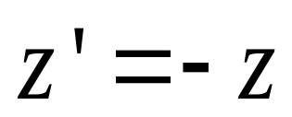
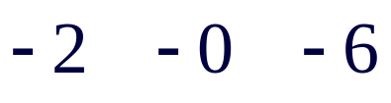
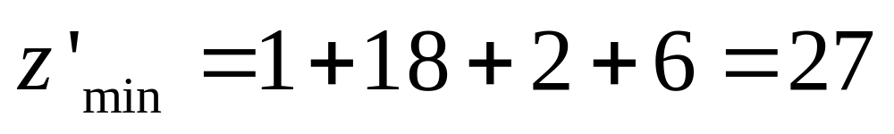
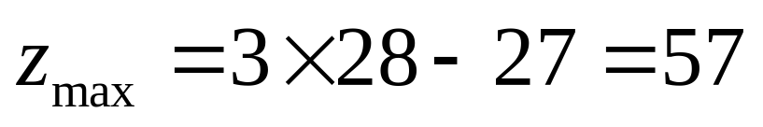
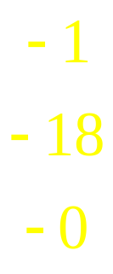
§2 指派问题
匈牙利算法要求矩阵元素非负
考虑极大化问题
令 可以吗？
作一新矩阵
取
则
Example 4
（婚姻问题）
取 M = 28
对人多任务少，人少任务多，如何？
虚设 .

Slide 26
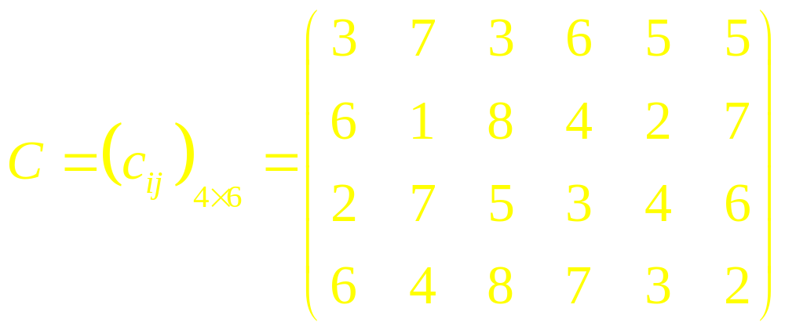
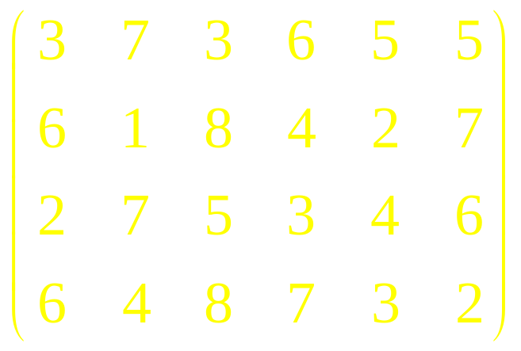
第六章 指派问题
碰巧，符合 2、3的要求
§3 指派问题的应用
Example 5
现有 6 项任务，
由 4 个工厂来完成，
已知各个工厂完成各项任务的
费用矩阵为 C ，
应如何分配任务，使总费用最小？
具体分别 1、无要求；
Solution:
1、无要求
2、一厂至多完成两项；
3、一厂至多完成两项，
至少完成一项 .
Z min = 13

Slide 27
§3 指派问题的应用
2、一厂至多完成两项
M M
设想每个工厂由两
个分厂组成，问题变为
8 个工厂完成 6 项任务,
虚设 2 个任务，费用为
零 .
M M
M M
M M
3、一厂至多完成两项，
至少完成一项 .
说明什么？
一个厂不能同时完成最后两个任务 .
如何做到？
Z min = 13

Slide 28
第六章 指派问题
问题：列车如何配对，乘务组由哪个车站提供？
Example 6
（铁路列车运行分派问题）
A 站与 B 站之间拟开 7 对客车，客车的运行时间
如图，现在要给列车固定乘务组 . 现在假定，哪站的
乘务组换班地点就在那站，乘务组在对方折返停留的
最短时间为 2 小时，问如何分派任务使 7 个乘务组在
折返点的总耗时最小？
0 2 4 6 8 10 12 14 16 18 20 22 24
A
1
3
5
7
9
11
13
2
4
6
8
10
12
14
B

Slide 29
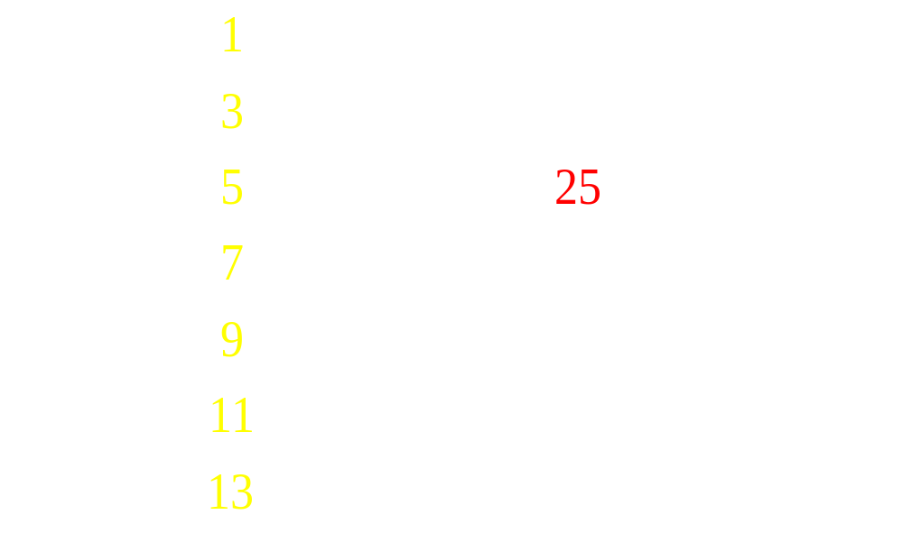
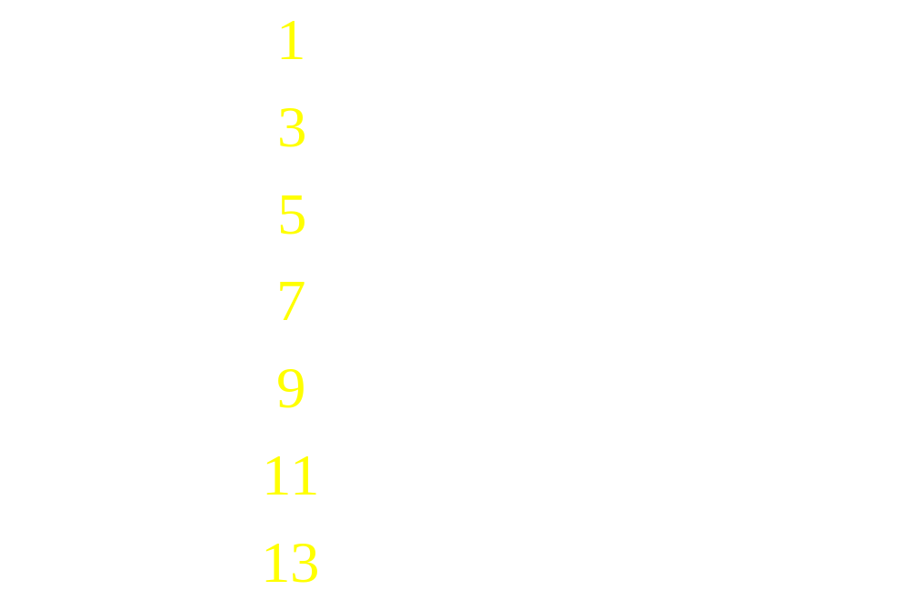
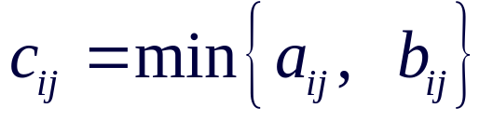
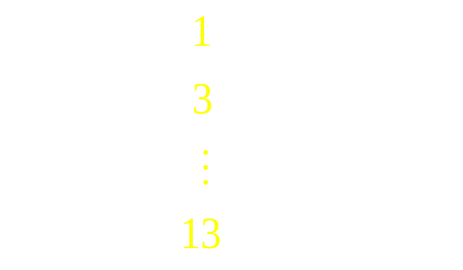
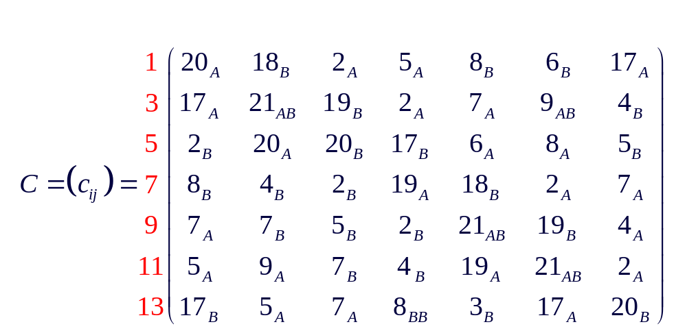
2 4 6 8 10 12 14
2 4 6 8 10 12 14
§3 指派问题的应用
如何考虑 A 、B 两站的均衡？
20
24
2
Solution:
17
2 4 … 14
构造一个新矩阵 C ,
z_{min} = 20 小时
22
18
25
最大数与最小数？
……
2 4 6 8 10 12 14
0 2 4 6 8 10 12 14 16 18 20 22 24
A
1
3
5
7
9
11
13
2
4
6
8
10
12
14
B

Slide 30
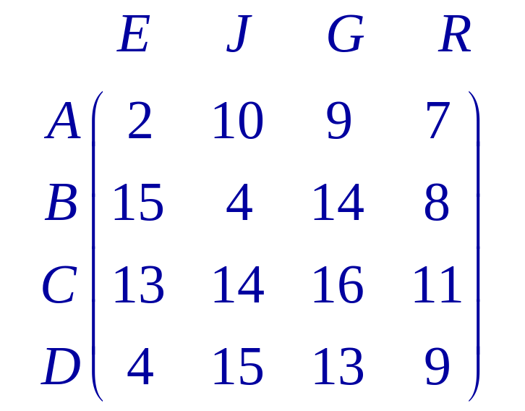
第六章 指派问题
指派问题的分支与定界算法
因为 ，所以是没必要使用 B.B.M，在此
只是对方法的训练 .
参见 Ex.3
Solution:
该问题的可行解仅
有 24 个，然而若 n = 20, 则可
行解超过 10¹⁸ 个 .
指派问题的约束为：
考虑去掉约束 （*）得一松弛问题.

Slide 31
§3 指派问题的应用
解松弛问题，得：下界为 22 .
显然，不是可行解 .
考虑最优解中，任务 E 必为
A、B、C、D 四人中一人完
成 . 所以分成四支，每支先
确定一人完成 E ，余下三项
按前述松弛问题处理 .
分 配
人 工作 时间
A E 2
B J 4
A G 9
A R 7
总时间 = 22
分 配
人 工作 时间
A E 2
B J 4
D G 13
B R 8
总时间 = 27
分 配
人 工作 时间
B E 15
A J 10
A G 9
A R 7
总时间 = 41
第一支 A E ，
不可行，得
下界为 27 .
类似得到：
第二支 B E ，etc .

Slide 32
第六章 指派问题
*
经计算 13 次
(几乎是可行解的一
半) 找到最优解，
J
11
28
B
C
J
可行 *
2
27
12
37
D
E
D E,
B J
J
*
E
3
41
13
39
A G,
C R
A
B
1
22
C
z_{min} = 28
E
D
4
33
J
6
36
G
*
9
28
可行
E
A
A
E
B
J
5
24
7
24
C
C
G
可行 *
10
31
J
8
34

Slide 33
经典分配问题（AP）
§4 瓶颈分配问题
§4 瓶颈分配问题
任务 人员 | E | J | G | R
A | 2 | 15 | 13 | 4
B | 10 | 4 | 14 | 15
C | 9 | 14 | 16 | 13
D | 7 | 8 | 11 | 9
s.t.
条件：
每人完成一个任务
每个任务一人完成
目标：
总完成时间最少
数学模型：
总效益最佳
求解方法：
匈牙利算法

Slide 34
第六章 指派问题
瓶颈分配问题(BAP)
条件：
每人完成一个任务
每个任务一人完成
目标：
最大完成时间最小
经典分配问题：
z = 5
瓶颈分配问题：
z = 2
数学模型：
当分配第 i 人完成第 j 项任务
设
否则

Slide 35
§4 瓶颈分配问题
第一个任务的完成时间：
s.t.
任务 人员 | E | J | G | R
A | 2 | 15 | 13 | 4
B | 10 | 4 | 14 | 15
C | 9 | 14 | 16 | 13
D | 7 | 8 | 11 | 9
这是非线性的

Slide 36
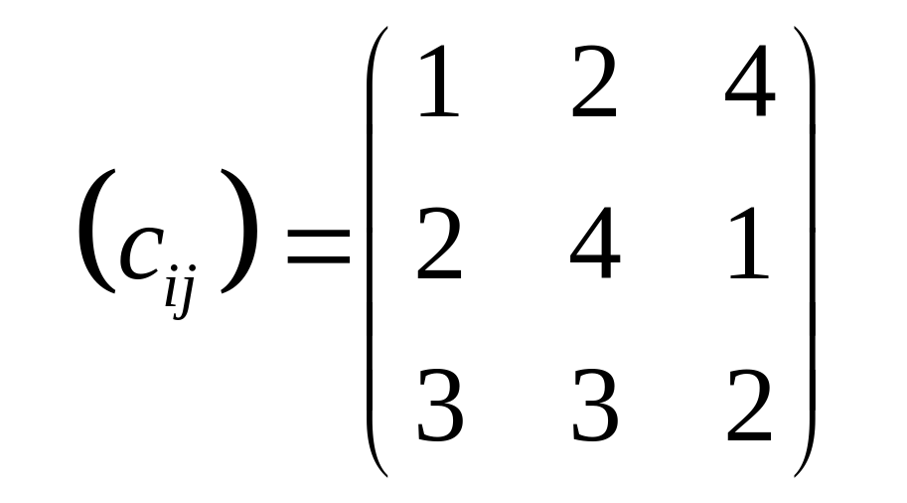
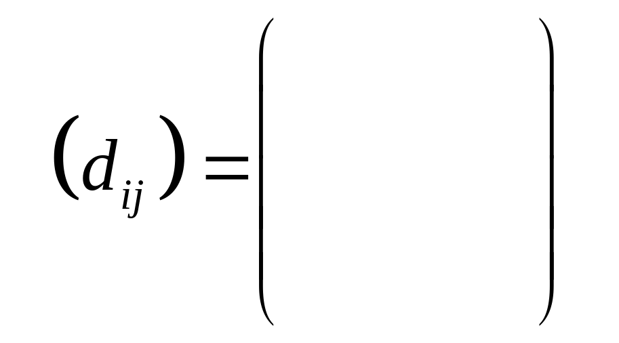
第六章 指派问题
求解方法：
一、化为经典分配问题
1
4
40
4
40
1
13
13
4
首先会想到
什么方法
求效益矩阵 (d_{ij}) 的经典分配：
所以，
f_{min} = 2

Slide 37
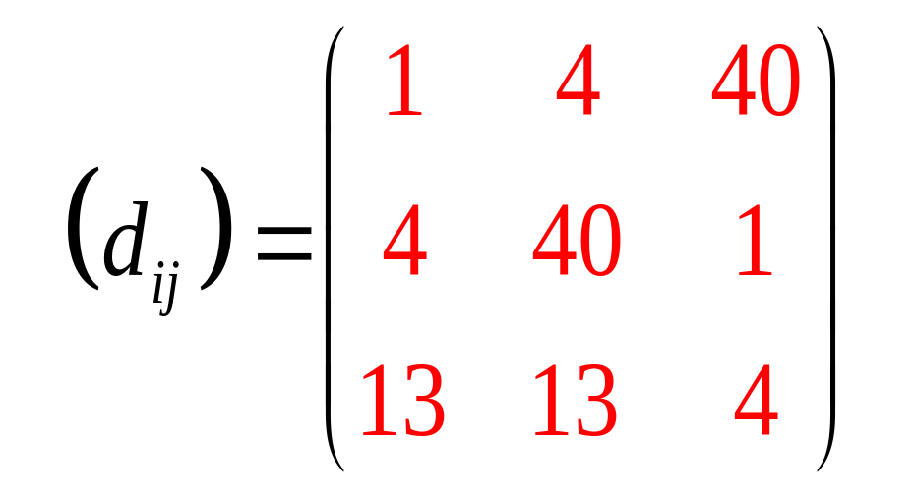
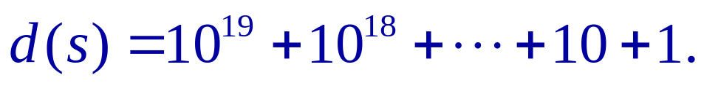
§4 瓶颈分配问题
对原效益矩阵 C 的元素 c_{ij} 的不同的值按从小到大
的顺序排序 .
c(k) 为第 k 个值，用 s 表示不同 c(k) 值的个数，则
定义数列 d(t) 如下：
如： s = 20，n = 10
构建新的效益矩阵 D ：
这给计算机的存储和运算带来巨大困难.
有什么缺点吗？
对
当
令
计算量
则 效益矩阵 D 的经典分配问题
的最优解即为原问题的最优解 .
如前例

Slide 38
第六章 指派问题
二、阀门算法
几个记号：
1、y_{k} 表示第 k 个可行方案的最大完成时间
2、
表示矩阵 中擦去
的矩阵,
3、 表示矩阵 的最大匹配数
算法步骤：
Step 1
任给初始可行方案 ，令 k = 1;
Step 2
计算 y_{k} , 在 中擦去 得
求 的最大匹配 M_{k+1} ；
Step 3
若 则 M_{k} 为最优解，f_{min}= y_{k}
否则，令 k = k+1，go to step 2 .

Slide 39
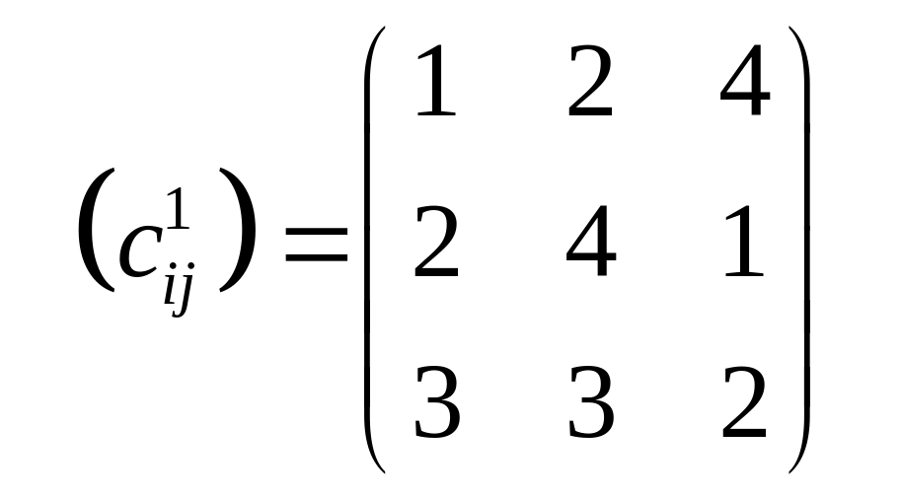








§4 瓶颈分配问题
见前例：
所以 最优解为x₁₂=
=x₂₁=x₃₃, 其余为零
f_{min}= y₃= 2
取 x₁₁=1, x₂₂=1, x₃₃=1
其余为零,
得 y₁= 4
取 x₁₁=1, x₂₃=1, x₃₂=1
其余为零,
得 y₂=3
取 x₁₂=1, x₂₁=1, x₃₃=1
其余为零,
得 y₃= 2
有什么改进吗？

Slide 40

第六章 指派问题
三、改进的阀门算法
Theorem
问题 (BAP) 的目标函数值的下界为
算法思想：
首先取出 (c_{ij}) 中每一行每一列的最小元素，构建
矩阵 C₀ . 寻找 C₀ 的最大匹配，如果 M(C₀) = n，则该
最大匹配即为最优解；否则，像经典分配问题的匈牙
利算法中增加零元素一样增加最小元素，直到最大匹
配数为 n .

Slide 41


§4 瓶颈分配问题
见前例：
1
1
2
2
1
2
1
2
2
此时为最优解，f_{min} = 2 .

Slide 42
第六章 指派问题
完

